Slide 1


FORMACIÓN CENTROS
Microservicios

Slide 2

Spring Cloud Gateway

Slide 3
¿Qué es Spring Cloud Gateway?
Componente de Spring Framework para microservicios permite tener una única puerta de entrada a nuestros microservicios (el cliente no lo hará directamente sino a través de este componente) actúa como un proxy:
Ventajas
Proporciona una puerta de entrada única a todo nuestro ecosistema de microservicios para peticiones desde dispositivos móviles, sitios web u otros sistemas externos
Enrutamiento dinámico, monitorización y seguridad.
Carga de filtros en caliente
Spring Cloud Gateway se puede integrar fácilmente con las bibliotecas Service Discovery y Registry, como Eureka Server
Spring Cloud Gateway hace uso de la API Actuator, una conocida biblioteca Spring-Boot que proporciona varios servicios listos para monitorizar la aplicación
Notes:
Spring Cloud Gateway puede considerarse un sucesor del proyecto Spring Cloud Netflix Zuul. Ambos proyectos se encargan de proporcionar un punto de entrada a nuestro ecosistema de microservicios, proporcionando capacidades de enrutamiento dinámico, seguridad y monitorización de las llamadas que se realicen.

Slide 4
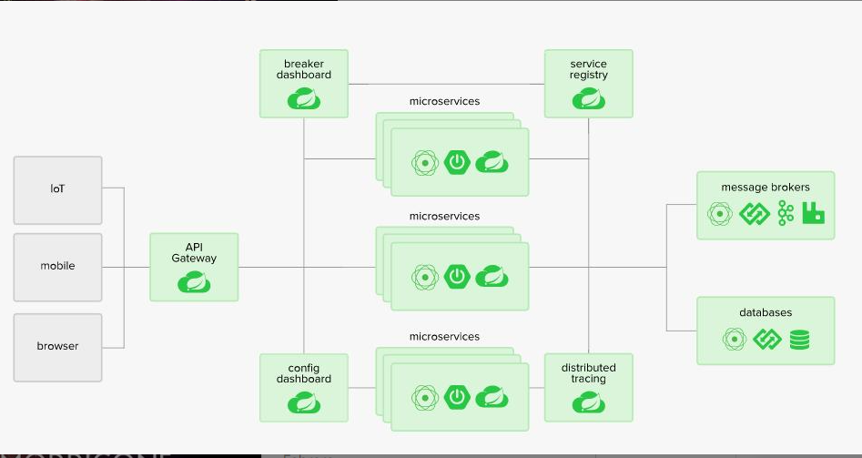
Notes:
Spring Cloud Gateway puede considerarse un sucesor del proyecto Spring Cloud Netflix Zuul. Ambos proyectos se encargan de proporcionar un punto de entrada a nuestro ecosistema de microservicios, proporcionando capacidades de enrutamiento dinámico, seguridad y monitorización de las llamadas que se realicen.

Slide 5
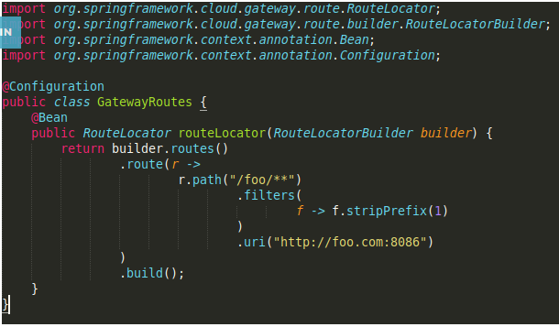
¿Cómo se configura Spring Cloud Gateway?
Se puede realizar utilizando una clase Java de configuración haciendo uso de RouteLocator o usando la configuración de propiedades en un archivo de properties (.yml).
Configuración Java

Slide 6
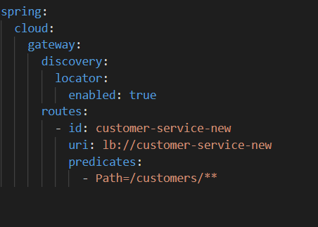
Archivo de properties (.yml)
En ambos procesos, lo que estamos haciendo es configurar nuestro enrutamiento para que cuando nos llegue una petición por «/customers/**» (el path) lo envíe a la url «http://localhost:8070/customers» que será la url que pertenezca al microservicio al que queramos enviar la petición.
Cambio en “caliente”

Slide 7
¿Cómo se configura Spring Cloud Gateway?
Definimos el microservicio (cloud-gateway) que servirá como Gateway en nuestra arquitectura.
Pom.xml:
<dependency>
<groupId>org.springframework.cloud</groupId>
<artifactId>spring-cloud-starter-gateway</artifactId>
</dependency>
server:
port: 8080
eureka:
client:
serviceUrl:
defaultZone: http://localhost:8761/eureka/
spring:
cloud:
gateway:
discovery:
locator:
enabled: true
routes:
- id: customer-service
uri: lb://customer-service
predicates:
- Path=/customers/**

Slide 8
¿Qué características y funcionalidades nos proporciona Spring Cloud Gateway?
Routing Handler | Spring Cloud Gateway envía las solicitudes al Gateway Handler Mapping que determina qué se debe hacer con las solicitudes que coinciden con una ruta específica
Dynamic Routing | Al igual que Zuul , Spring Cloud Gateway proporciona medios para enrutar solicitudes a diferentes servicios
Routing Factories | Spring Cloud Gateway combina las rutas usando la infraestructura Spring WebFlux HandlerMapping. Incluye muchas built-in Route Predicate Factories. Todos estos Predicates coinciden con diferentes atributos de la solicitud HTTP pudiéndolos combinarlos.
WebFilter Factories | Los filtros de enrutamiento hacen posible la modificación de la solicitud HTTP entrante o de la respuesta HTTP saliente
Spring Cloud DiscoveryClient Support | Spring Cloud Gateway se puede integrar fácilmente con las bibliotecas Service Discovery y Registry, como Eureka Server y Consul
Monitoring | Spring Cloud Gateway hace uso de la API Actuator, una conocida biblioteca Spring-Boot que proporciona varios servicios listos para monitorear la aplicación

Slide 9


